Slide 1
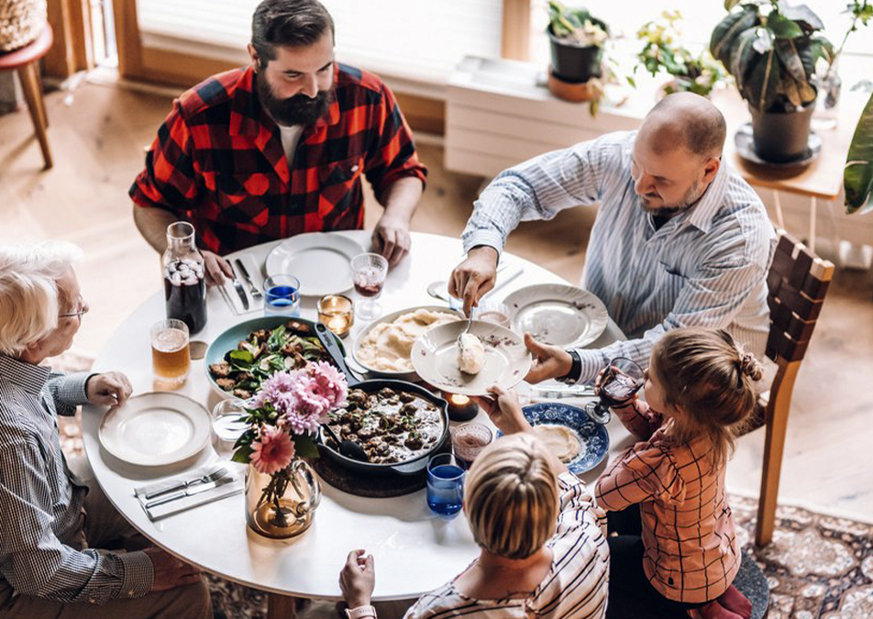
Ravitseva kohtaaminen
8.1.2025
Heli Sillanpää
Ravitsemusperehtynyt terveydenhuollon ammattilainen

Slide 2
Ravitsemussuositukset
Kansalliset/maailmanlaajuiset
perustuvat tutkimuksiin eri ravintoaineiden tarpeesta koko elinkaaren aikana. Huomioitu tutkimustieto ravintoaineiden vaikutuksesta sairauksien ehkäisyssä ja terveyden edistämisessä
muuttuvat elintapojen ja kansanterveystilanteen muuttuessa sekä uuden tutkimustiedon karttuessa.
Ensimmäiset suositukset terveen väestön ravitsemuksesta julkaistiin vuonna 1941 Yhdysvalloissa. Yhteispohjoismaisia suosituksia on laadittu 1980-luvun alusta lähtien
Valtion ravitsemusneuvottelukunta julkaisi ensimmäiset suomalaiset ravitsemussuositukset vuonna 1987.

Slide 3
Kestävää terveyttä ruoasta – kansalliset ravitsemussuositukset 2024
Tavoitteena on edistää väestön terveyttä, vastata ravitsemus- ja terveysongelmiin sekä vähentää ruoankäytöstä ja -tuotannosta aiheutuvia haitallisia ympäristövaikutuksia
Sisältää energian ja ravintoaineiden saantisuositukset, suositeltavat ruokavalinnat ja ohjeita suositusten toimeenpanoon ja soveltamiseen
Pohjaavat kesällä 2023 julkaistuihin pohjoismaisiin ravitsemussuosituksiin, joita laadittaessa käytiin läpi uusin tutkimusnäyttö ravinnon ja terveyden välisestä yhteydestä sekä ruoantuotannon ja -kulutuksen ympäristövaikutuksista.
Suosituksissa on huomioitu myös ajankohtaiset tiedot suomalaisten aikuisten ja lasten ruoankäytöstä ja ravintoaineiden saannista.

Slide 4
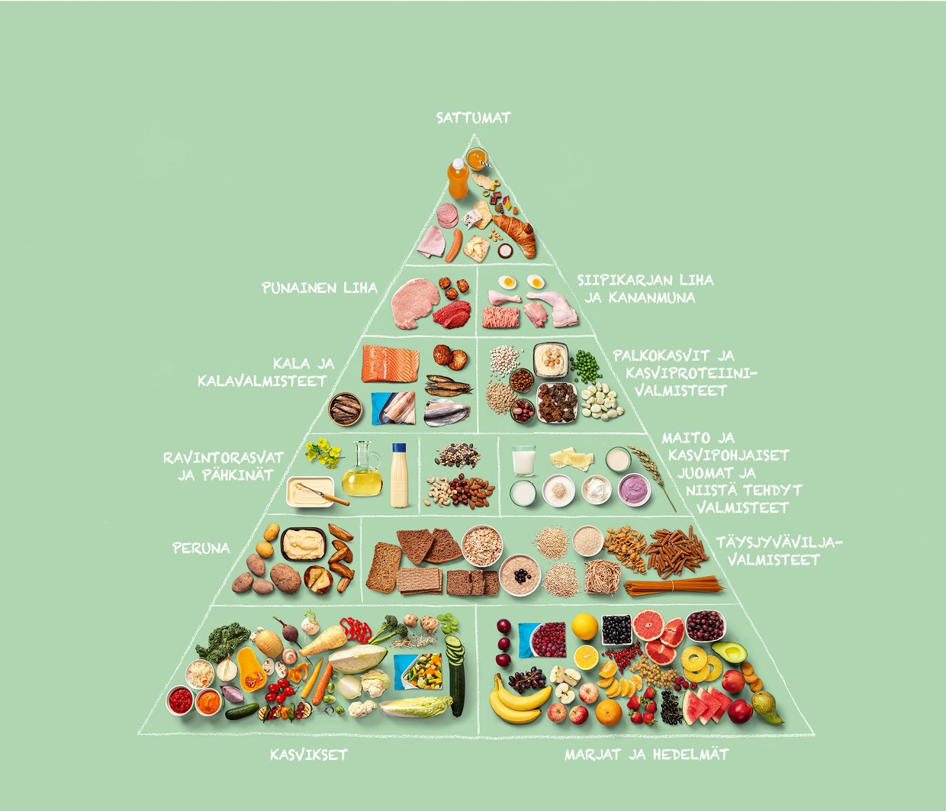

Slide 5
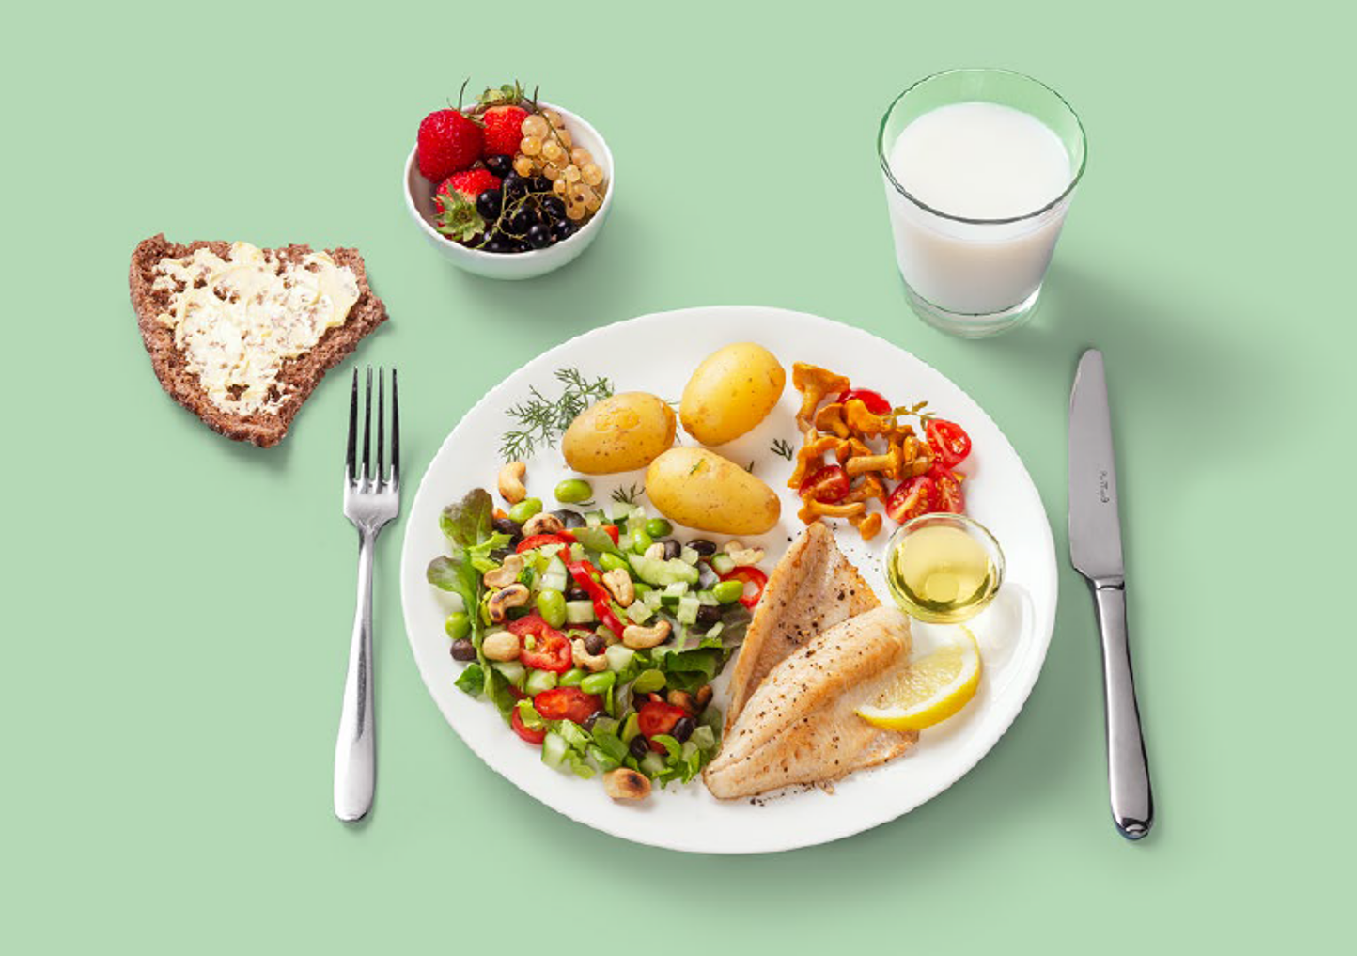

Slide 6
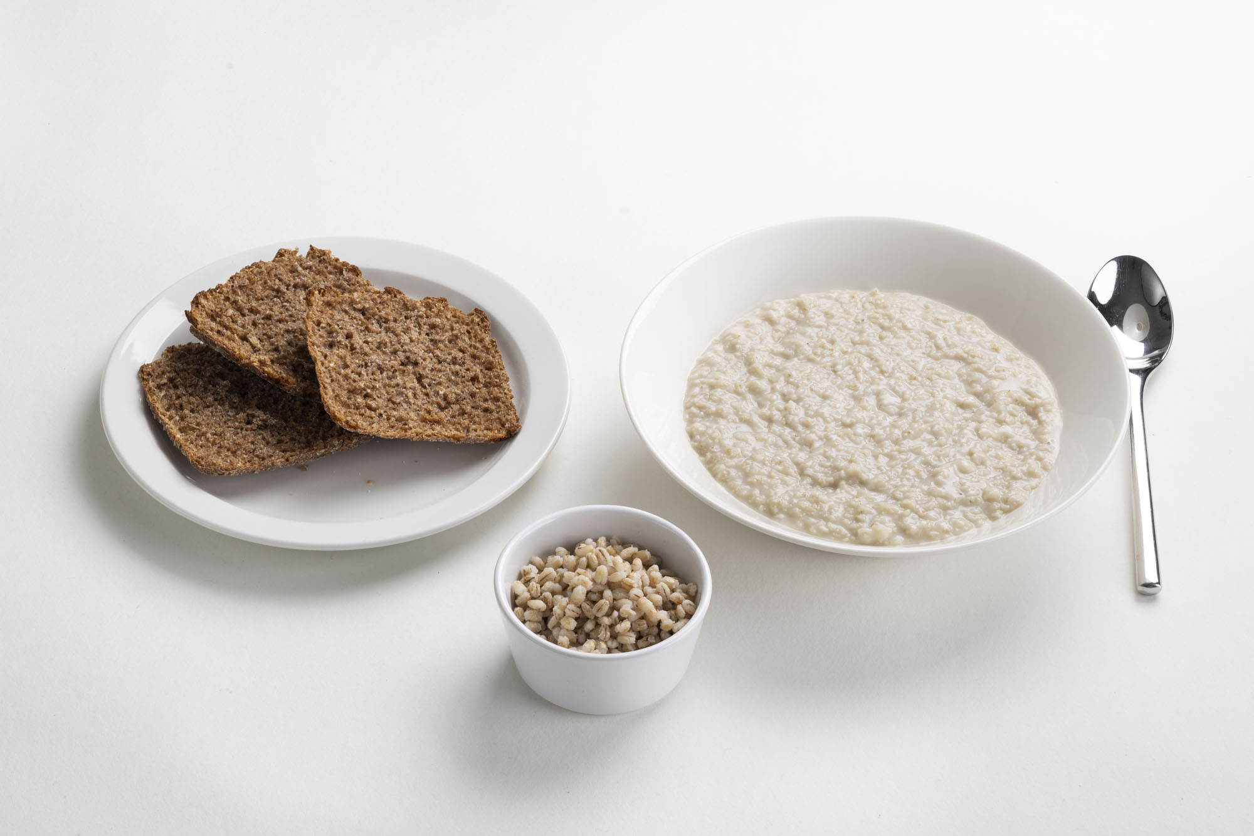

Slide 7
Vireyttä seniorivuosiin : Ikääntyneiden ruokasuositus 2020
Suosituksessa kuvataan terveyttä edistävä ruokavalio, joka sopii kaikille ikääntyneille omien ruokavalintojen perustaksi.
Suosituksen mukainen syöminen turvaa hyvän ravitsemustilan ylläpitämistä ja edistää näin terveyttä, fyysistä ja psyykkistä toimintakykyä sekä sosiaalista hyvinvointia ja elämänlaatua
Suosituksessa on ohjeet ikääntyneiden ravitsemustilan määrittämiseen, sen seurantaan ja yksilöllisen ravitsemukseen
Lisäksi kerrotaan ikääntyneiden ravitsemuksen erityispiirteistä

Slide 8
Ikääntyminen ja ravitsemus
Ravitsemuksella on keskeinen merkitys ja tehtävä ikääntyneiden ihmisten hyvinvoinnissa
Iän myötä energiankulutus pienenee, koska liikkuminen vähenee ja lihasmassan määrä pienenee >> syödyn ruoan määrä vähenee, jolloin proteiinin, vitamiinien ja kivennäisaineiden saanti voi olla riittämätöntä
Energiaa tarvitaan kulutustaan vastaavasti. Energiantarve on hyvin yksilöllinen. Se riippuu mm. lihasmassan määrästä, fyysisestä aktiivisuudesta ja hormonaalisista tekijöistä, terveydentilasta

Slide 9
Ikääntyminen ja ravitsemus
Ruokahalu saattaa heikentyä >> ruokavalion laatu!!
Riittävästi energiaa (vähintään noin 1600 kcal/vrk), runsaasti kivennäisaineita, vitamiineja ja proteiinia.
Monipuolinen ruokavalio; makua, väriä, proteiinia
Välttämättömien rasvojen riittävästä saannista huolehditaan (kasviöljyt, leipärasvat, kala)
Suolaksi suositellaan kohtuullisesti jodioitua suolaa
Riittävän D-vitamiinin saannin turvaamiseksi 75 vuoden iästä lähtien suositellaan D-vitamiinilisää 20 mikrogrammaa vuorokaudessa ympäri vuoden. Pienempi annos (10 mikrogrammaa/vrk) D-vitamiinilisää voi riittää, jos käyttää säännöllisesti ja paljon D-vitaminoituja maitovalmisteita, rasvalevitteitä ja/tai kalaa.
B- vitamiinit

Slide 10
Riskitilanteita virhe- tai aliravitsemukselle
Painoindeksi alle 23 kg/m2
Painon putoaminen yli 3 kg kolmen kuukauden aikana. Punnitseminen!!!
Akuutti sairaus, infektio tai painehaavoja
Leikkaus tai sairaudesta toipuminen
Ongelmat suunterveyden tai hampaiden/proteesien kanssa
Nielemisongelmat
Pehmeä, sosemainen tai nestemäinen ruokavalio
Lääkkeiden aiheuttamat sivuvaikutukset (makuhäiriöt, kuiva suu, pahoinvointi, ripuli, ummetus)
Muutokset tavallisissa arkirutiineissa, kuten hoitojakso sairaalassa, kotiuttaminen sairaalasta.

Slide 11
Ravitsemustilan arviointi MNA-testillä
MNA-testi (Mini Nutritional Assessment) on ravitsemustilan arviointiin tarkoitettu testi, jota voidaan käyttää yli 65-vuotta täyttäneiden virhe- ja aliravitsemusriskin arvioinnissa.
Testissä on kaksi osaa: seulonta ja arviointi. Jos seulonta osasta saa 12-14 pistettä, ei tarvitse jatkaa arviointi osaan. Jos seulonta osasta saa alle 12 pistettä, tehdään testi loppuun asti.
Testi jakaa ikääntyneet pisteiden perusteella kolmeen ravitsemustilaan: normaali ravitsemustila, virhe-tai aliravitsemusriskissä ja aliravittu
mna-mini-finnish.pdf

Slide 12
Kotiinviemiseksi
Vain syöty ruoka vaikuttaa
Ruoka saa maistua ja tuntua
Saavutetut linjat ovat tavoiteltavia
Ravitsemusohjausta ja –tukea on saatavilla
Ruokapäiväkirja - Fineli

